Slide 1
マーケティングに活かす データマイニングの手法
～未知の結果を予測するためのデータ分析～
17107986 門田大輝

Slide 2
自分のやりたいこと
たくさんの統計情報の分析は、経営戦略・マーケティングをする上で、とても有効である。勘や経験で消費者行動を予測することは、もう古い。
世の中にある膨大な情報を、統計的手法を用いて分析し、顧客の購買行動の規則性などを調査して、マーケティングなどの分野に役立てたい。

Slide 3
データマイニング
データマイニングとは、企業の収集した大量のデータの集合を分析し、新しい規則性・傾向などの「仮説」を発見する手法である。
その仮説は次の３つのいずれかに分けられる。
データマイニングには、数多くの手法が存在するが、この中からマーケティングに役立つ解析方法を紹介する。
予測
分類
関連性

Slide 4
決定木分析
この解析方法は、「予測」、「分類」の分野に入る。
マーケティングで決定木分析を活用する場面は、商品の購入や、サ
ービスの契約などである。「もしＡが発生したら、その次にＢが発生する
」のＡに「商品の購入」や「サービスの契約」を入れて分岐をする。
そういった分岐を何回も繰り返すことで顧客の分類ができ、分類された
顧客ごとに確率を求めることができる。

Slide 5
「決定木分析」の簡単な例
目的変数：関西人であるか、ないか
説明変数：阪神ファンであるか、納豆嫌いか、たこやき機を持ってるか、など
阪神ファン？
NO
YES
納豆嫌い？
たこやき機もってる？
NO
YES
NO
YES
マクド？
関西人
関西人以外
関西人
NO
YES
関西人以外
関西人

Slide 6
クラスター分析
この解析方法は、「分類」の分野にはいる。
クラスター分析とは、異なる性質のものが混ざり合った集団から、互いに似た性質をもつ物を集める方法である。
この解析方法を用いると、マーケティングリサーチにおいては、ポジショニングを目的としたブランドの分類やイメージワードの分類、生活者の分類ができるようになる。

Slide 7
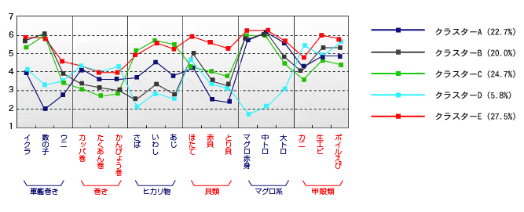
クラスター分析の例
あらかじめそれぞれの寿司ネタの選好データから５つのクラスターに分類したものが下のグラフである。

Slide 8
アソシエーション分析
この解析方法は、「関連性」の分野に入る。
この解析方法を用いると、「紙おむつとビールが一緒に売れる」といった関連性をみつけることができる。
決定木分析同様、「もしＡが起きればＢも起こる」のような形式のルールを検出するが、異なる点はそれぞれのルールが独立していて、なおかつある指標を用いてルールを評価することができることだ。
ルールを評価する指標はいか３つである。
・支持度
・信頼度
・リフト値

Slide 9
「支持度」とは、全データの中で、「Ａ➡Ｂ」というルールが起こる確率である。この値
が大きいほど、全データに対する影響が大きくなる。
「確信度」とは、条件Ａと結論Ｂをともに含むデータ数を条件Ａを含むデータ数で割っ
た値である。この値が大きいほどＡとＢの関係性は強いということになる。
「リフト値」とは、確信度（Ａ➡Ｂ）を結論Ｂを含むデータ数で割った値である。この
リフト値がもし低ければ、商品ｂは単独で売れており、商品ａと商品ｂの関連性は怪
しいといことになる。
以上３つより、抽出されたルールがすべて有益な示唆になるわけではなく、３つ
の指標を相互に確認しながらいくつかのルールを選ぶ判断する。

Slide 10
まとめ
いくつかあるデータマイニングの解析方法を使い分けることが重要であると思った。
参考文献
・「仕事の合間に！3分間データマイニング入門第1回」
http://www.google.co.jp/url?sa=t&rct=j&q=&esrc=s&source=web&cd=3&ved=0ahUKEwiPwLGOht7XAhUMS7wKHTxEBn4QFgg5MAI&url=http%3A%2F%2Fwww.netyear.net%2Fservice%2Fdata%2Fanalysis_datamining1.html&usg=AOvVaw2IzsUJ-EIm44F_Hnnd2Zpg

